Slide 1

Συναντησεις Arduino
KastoriaRobotics 2016
#5

Slide 2
Περιληψη
Βιβλιοθήκες
Αισθητήρες
Θερμοκρασίας
Υγρασίας
Απόστασης

Slide 3
βιβλιοθηκεσ
Έτοιμος κώδικας
#include <Onoma_Bibliothikis>

Slide 4
Εισαγωγη βιβλιοθηκησ
Κατεβάζουμε την βιβλιοθήκη
Εξαγωγη της βιβλιοθηκης στον φακελο:
HOME/Arduino/Libraries (Linux)
C:/ProgramFiles/Arduino/Libraries (Windows)
Arduino IDE
Sketch -> Include Library -> “Onoma Bibliothikis”

Slide 5
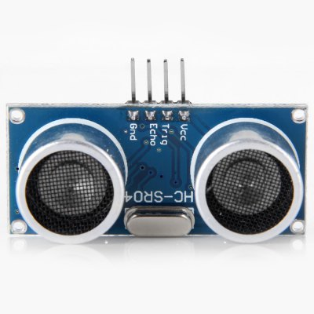
Ultrasonic Sensor

Slide 6
Ultrasonic sensor (2)
Τι είναι Υπέρηχος ;
Ήχος του οποίου η συχνότητα είναι παραπάνω από ότι μπορεί να αντιληθφεί το ανθρώπινο αυτί.
Μερικά ζώα όμως μπορούν
Χρησιμοποιείται:
Υπολογισμός απόστασης
Ιατρική
Πλοήγηση σκαφών
Πάρκινγ

Slide 7
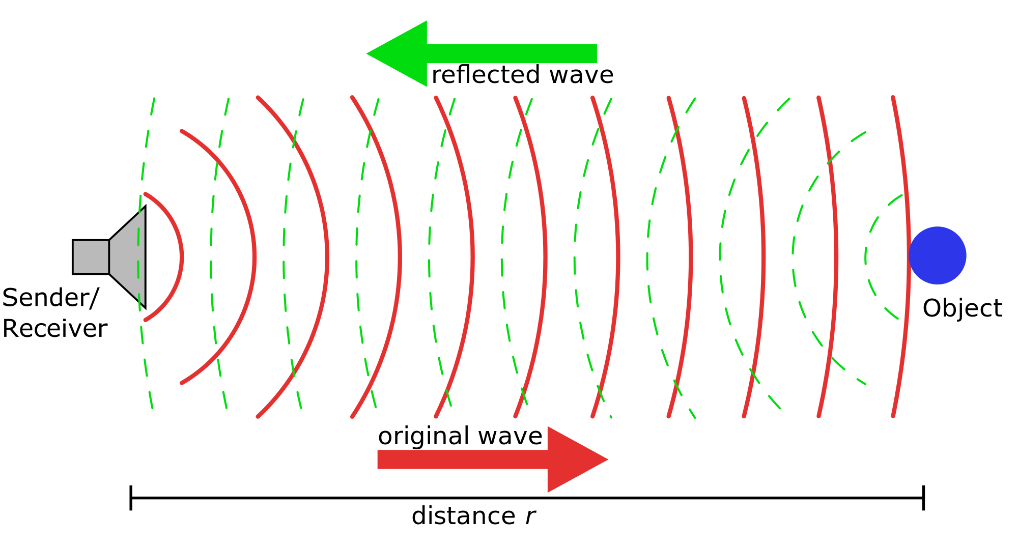
Ultrasonic sensor (3)
Πώς δουλεύει;

Slide 8
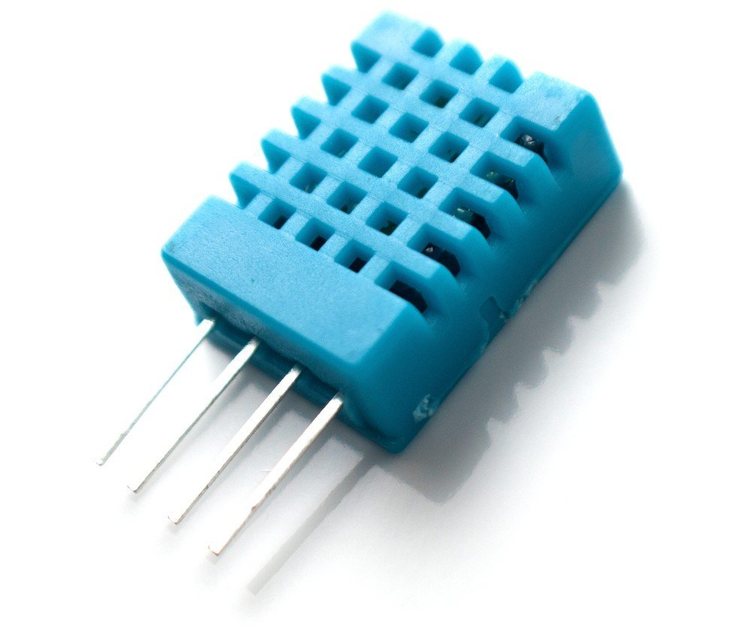
DHT Sensor

Slide 9
DHt sensor (2)
Αισθητήρες
Θερμοκρασίας
Υγρασίας
Χρησιμοποιείται:
Μετρήσεις
θερμοκρασίας
υγρασίας

Slide 10
ΟΜαδες
1^{η} ομάδα
Αισθητήρας Υπερήχων HC-SR04
Συνδεσμολογία
Υλοποίηση – κώδικας
2^{η} ομάδα
Αισθητήρας DHT
Συνδεσμολογία
Υλοποίηση - κώδικας

Slide 11
Ερωτήσεις ;

